Slide 1
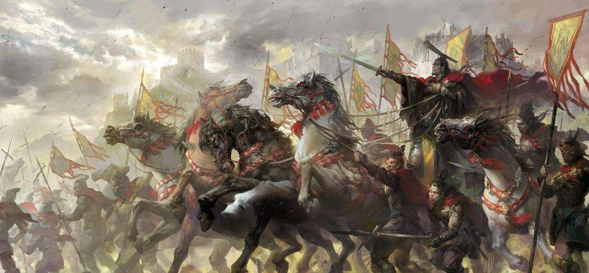
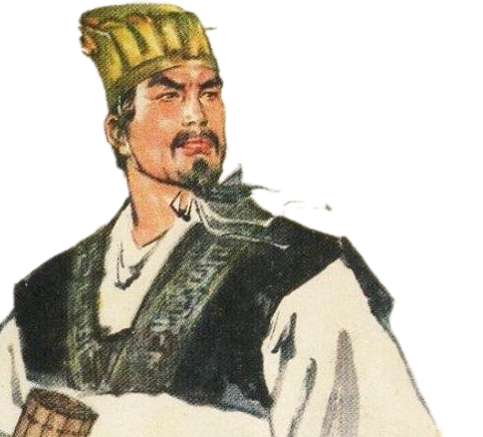
普通高中教科书 历史 必修 中外历史纲要（上）
第一单元 从中华文明起源到秦汉统一多民族封建国家的建立与巩固
第二课 诸侯纷争与变法运动
群雄逐鹿
天下问道
【课程标准】
理解战国时期变法运动的必然性，了解孔子、老子学说与百家争鸣局面及其意义。

Slide 2
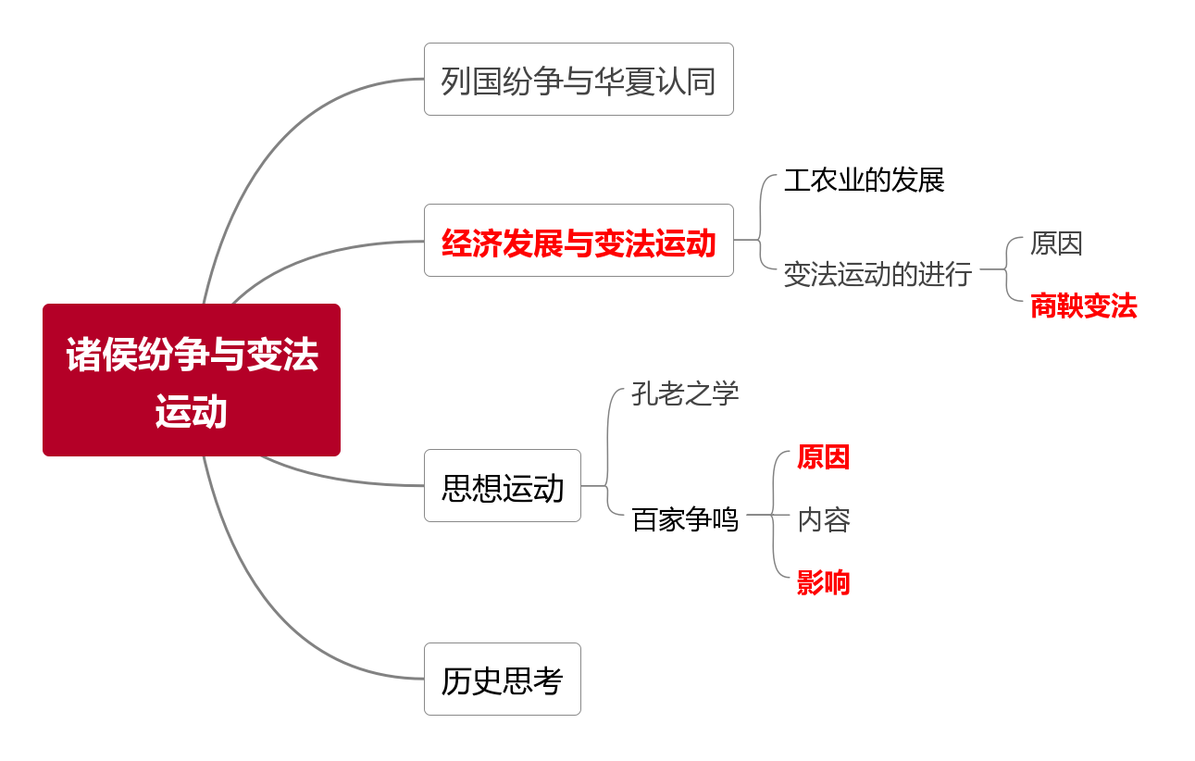
本课结构
社会背景
时代抉择

Slide 3
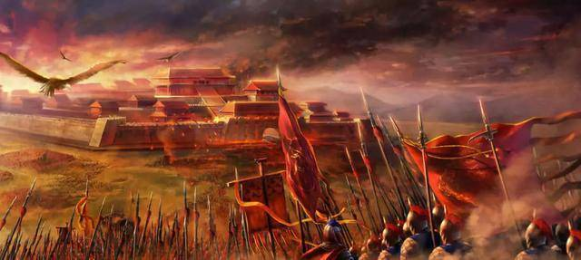
壹
礼崩乐坏之世

Slide 4
春秋战国的纷争
至于幽王，天不吊周，王昏不若，用愆厥位。携王奸命，诸侯替之，而建王嗣，用迁郏鄏。则是兄弟之能用力于王室也。
——《左传·昭公二十六年》
公元771年，周平王东迁洛
东周
公元前771年
春秋
公元前476年
公元前475年
战国
公元前221年
公元前256年

Slide 5
春秋战国的纷争
【探究一】结合以下材料，分析出现这一现象的原因？
(周）王夺郑伯（郑庄公)政，郑伯不朝。秋，王诸侯伐郑，郑伯击之。……王卒大败，祝聘（郑庄公的臣下)射王中肩。
——《左传·桓公五年》
天子适诸侯曰巡狩，诸侯朝于天子曰述职……一不朝，则贬其爵;再不朝，则削其地;三不朝，则六师移之。
——《孟子·告子下》
周王室的衰微
平王既失掉诸侯的信仰，同时又缺乏恢复控制诸侯的能力，封建帝国遂难逃崩溃噩运。按照周公所订的制度，王室是维持封建帝国的重心，各国国内政权的转移和列国争执的仲裁，均唯共主之命是听。诸如篡弑、兼并等各种事件，绝对禁止发生，有违背的，共主可以用武力制裁。
——李定一《中华史纲》

Slide 6
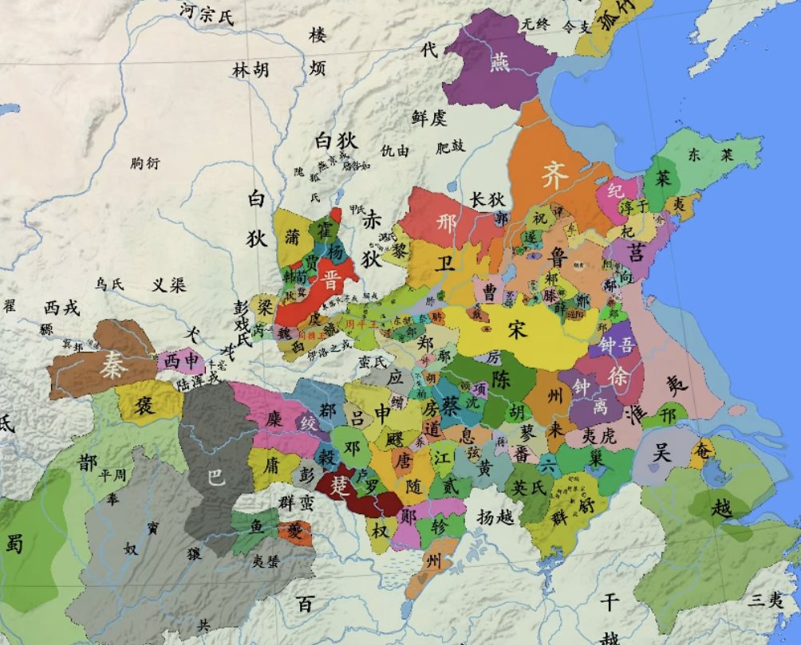
春秋战国的纷争
公元771年
公元476年
霸政
经过两百余年的争霸战争，各国内部亦发生变化，国家组织因之改观。原来各国贵族分封在外的都邑，按照规定，最大的不能超过“国”的三分之一，后来因为兼并的原因，诸侯常将新得的土地，分赐予同宗子弟或有勋业的异姓功臣。这些分封在外的氏族，常乘国君暗弱或内乱的机会，竭力扩充实力；彼此之间，为了利害冲突，亦常发生战争和兼并的事件，诸侯无力干涉。积久之后，国家的政权遂逐渐旁落于少数势力雄厚的贵族手中，各国诸侯变成有名无实的国君。 ——李定一《中华史纲》

Slide 7
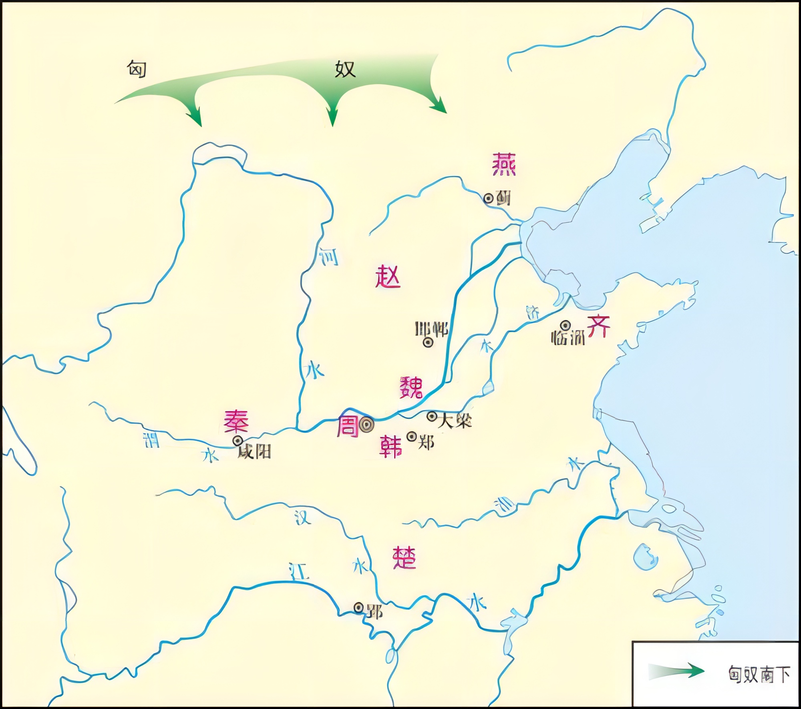
春秋战国的纷争
冷兵器时代的战争模式也在悄然发生变化，春秋时期那种各国交战点到为止、揖让有礼的情况不复出现，取而代之的是殚精竭虑消灭对方有生力量的战争。
——卜宪群《中国通史》
三家分晋
田氏代齐
礼崩乐坏
周君、王赧卒，周民遂东亡。秦取九鼎宝器，而迁西周公於狐。后七岁，秦庄襄王灭东周。东西周皆入于秦，周既不祀。
——《史记·周本纪》

Slide 8
华夏认同
自春秋之后,华夏内部出现了王室实力削弱、贵族力量壮大,以致权力下移的现象,表明原有政治结构不断遭到破坏。不过,现实政治的改变并非意味原有观念的丧失,原有的历史意识在此过程中仍被保留下来。即使在战国时期,当周王室权威尽失,诸国之间兼并之时,存在天下共主的政治结构仍然被华夏所认可,并逐渐为夷狄所接受,同样被认可和接受的还有华夏文化对维系政治结构的作用。即使是夷狄,只要接受了华夏文化,就会认同华夏的政治结构,并认同华夏,而他们的华夏身份也会得到华夏成员的认可。
——李渊《论先秦时期夷狄认同华夏的观念》
血缘认同
政治认同
文化认同
进入战国后，戎狄蛮夷逐渐融入华夏族，华夏族吸收了大量新鲜血液，更加稳定，分布更广。
——《中外历史纲要上》

Slide 9
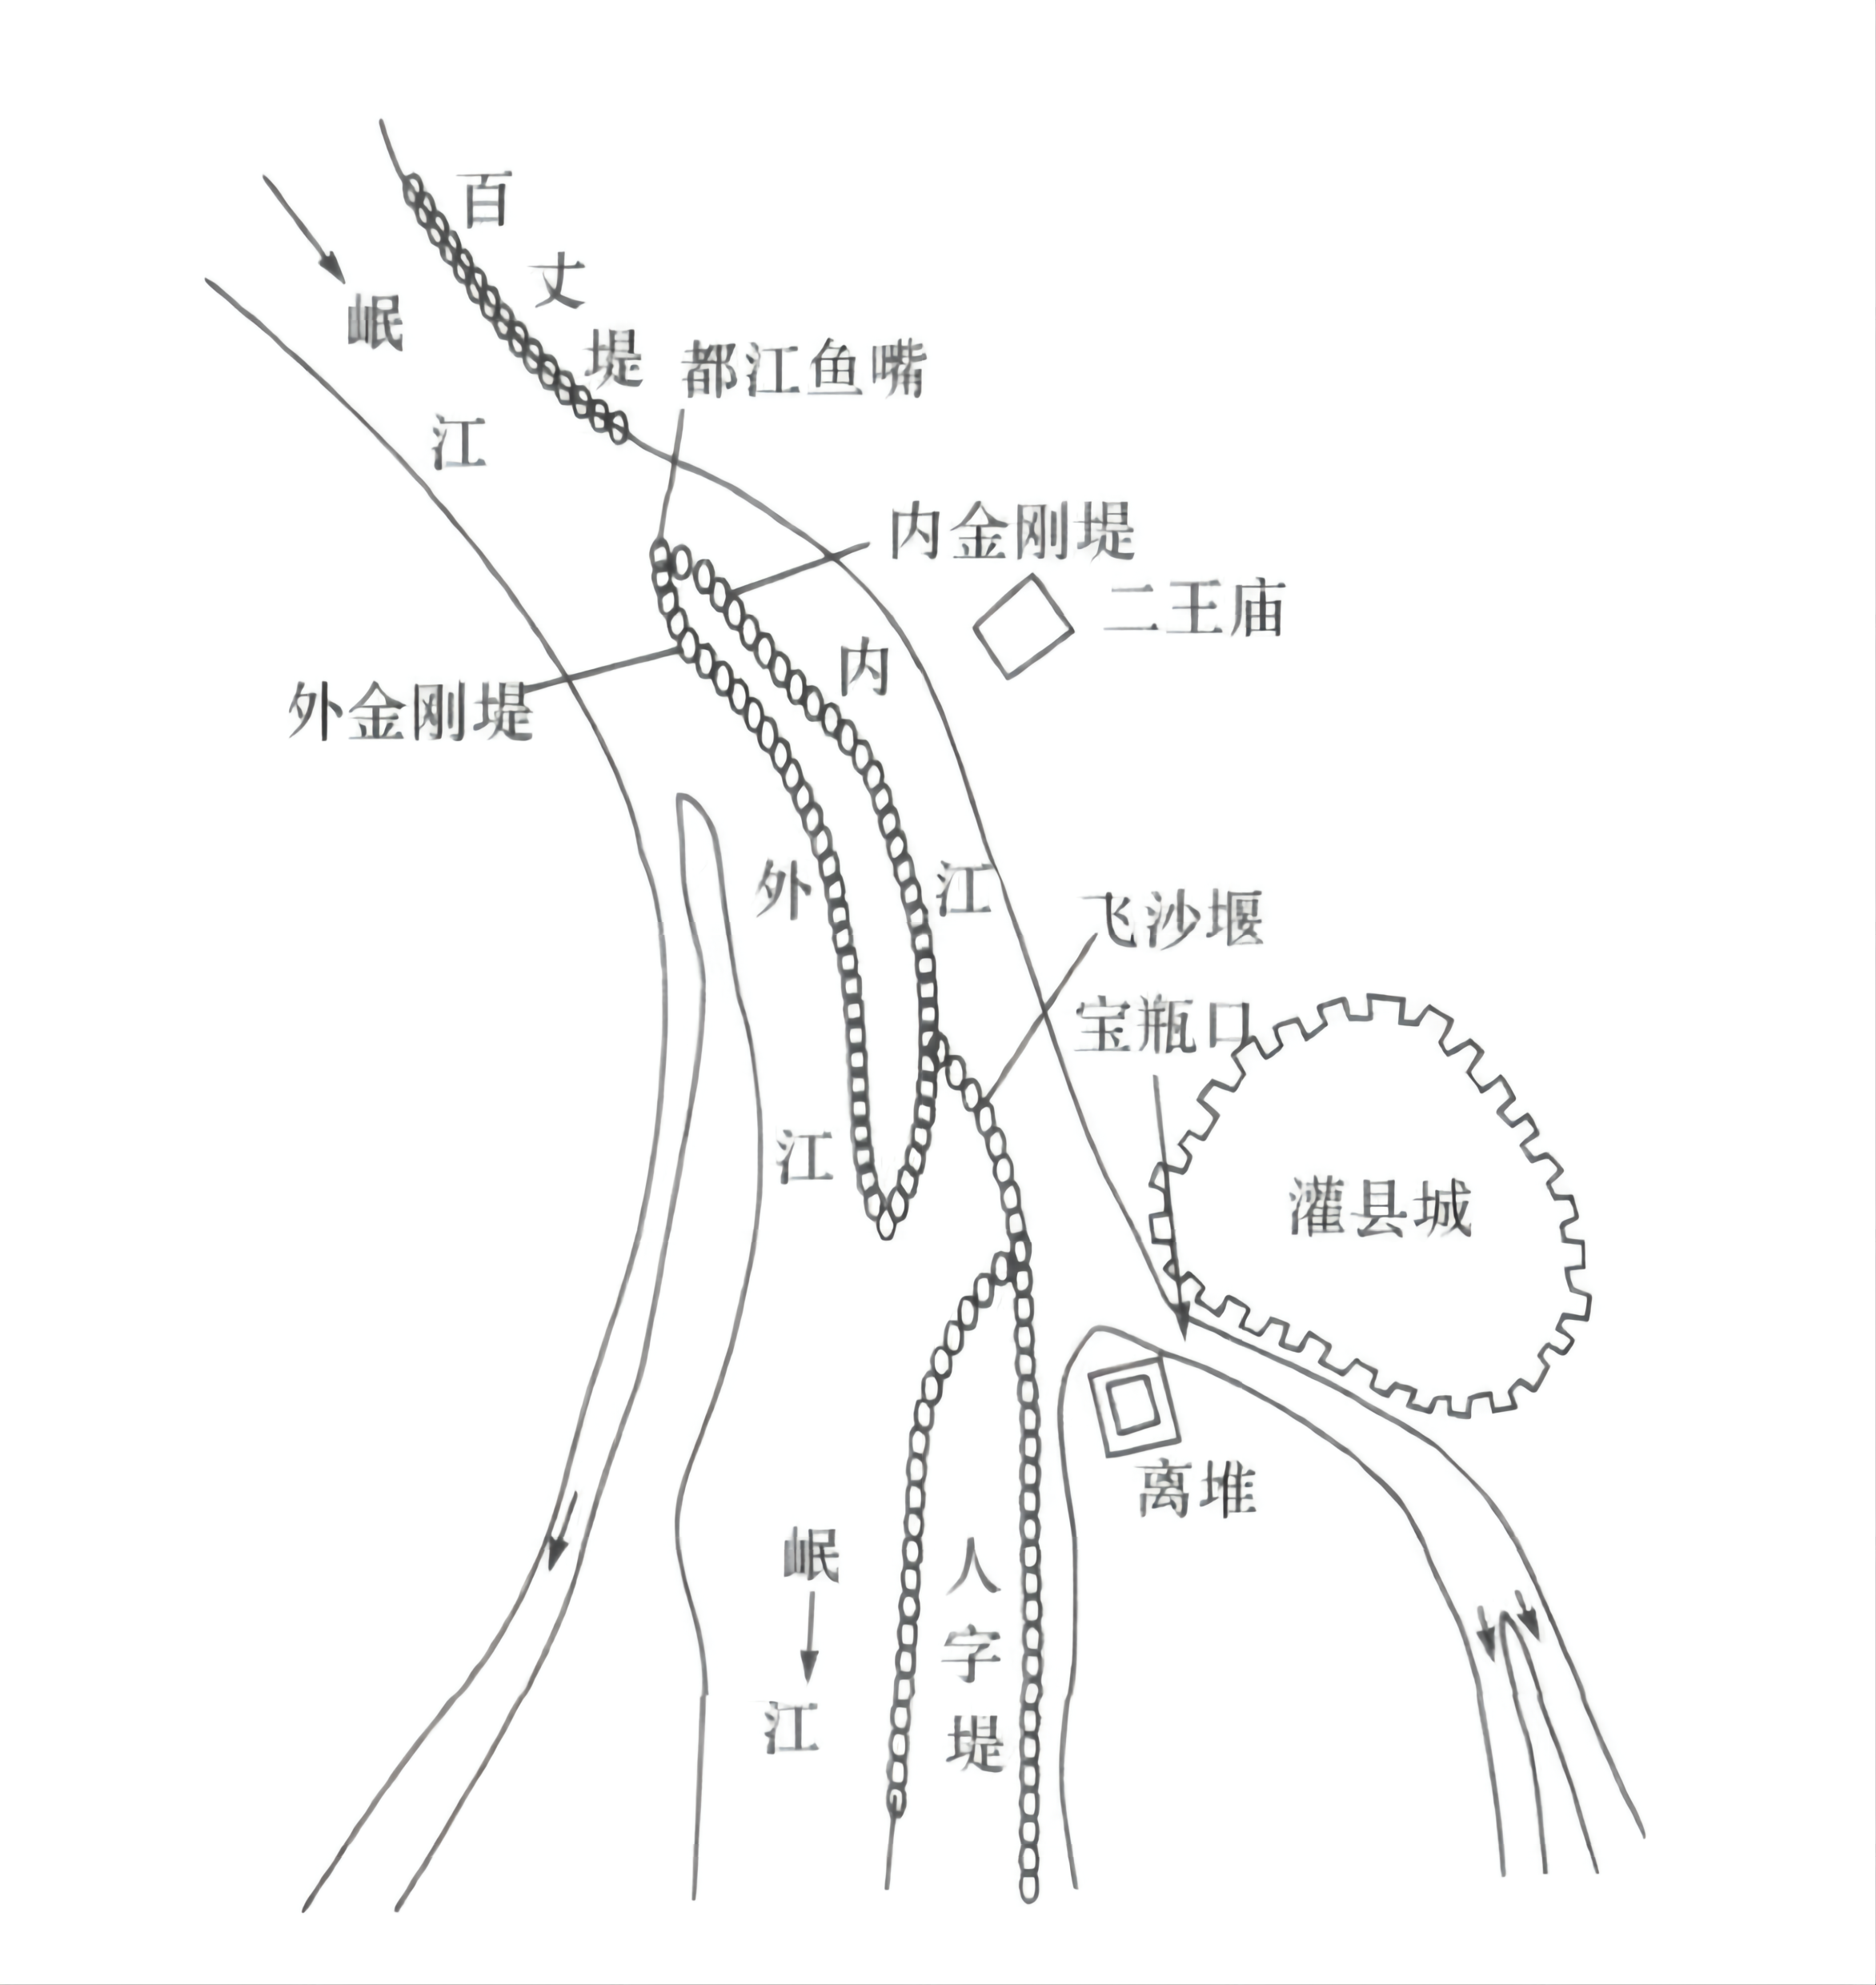
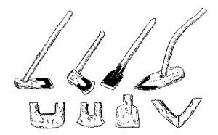
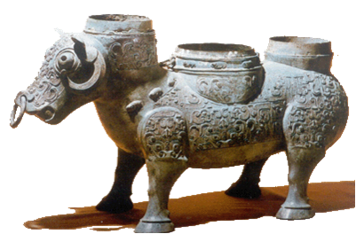
社会经济的发展
农业发展
生产力的发展
生产关系的变革
生产力决定生产关系
经济基础决定上层建筑
社会经济的发展
上层建筑的变革

Slide 10
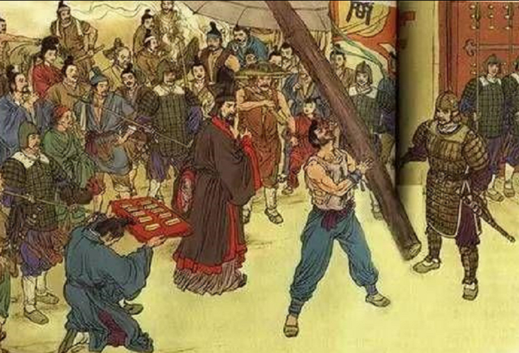
贰
求贤问道之时

Slide 11
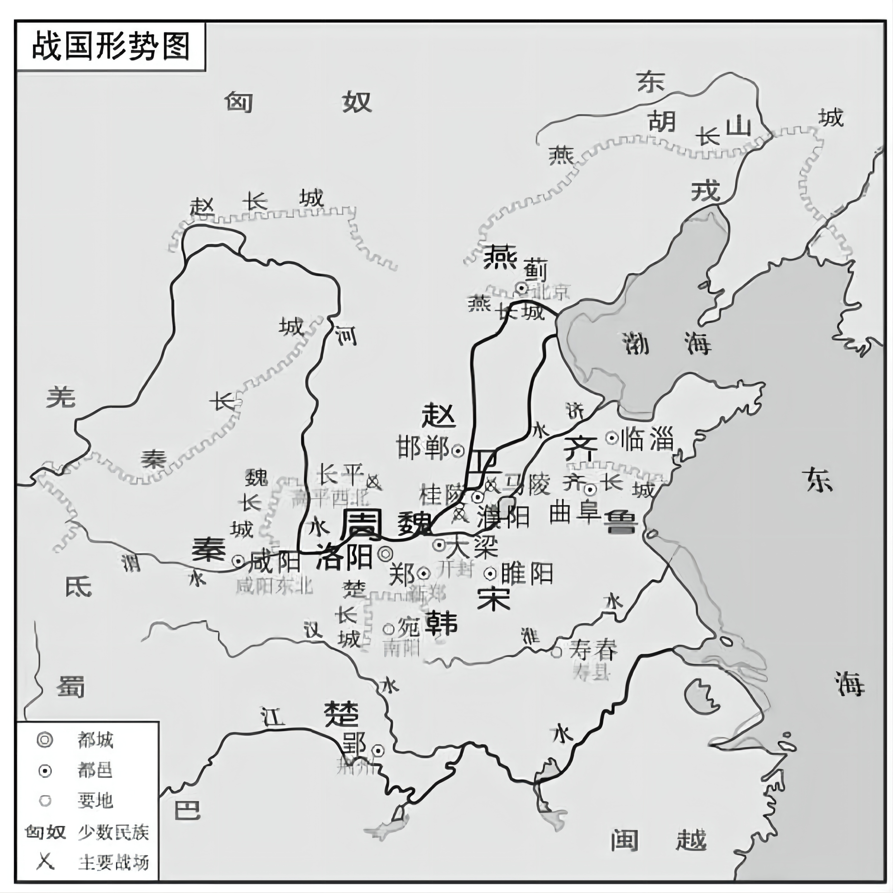
变法运动
【探究二】结合所学知识，分析战国时期各国进行变法运动的原因？
燕昭王
乐毅改革
经济：农业生产技术的进步推动了社会生产力的发展，原有的井田制逐渐瓦解，封建土地私有制不断确立。
赵武灵王
胡服骑射
齐威王
邹忌改革
政治：新兴地主阶级的壮大，要求建立新的政治经济秩序。
秦孝公
商鞅变法
魏文侯
李悝变法
现实：战国时期兼并战争的需要。
韩昭侯
申不害改革
楚悼王
吴起变法

Slide 12
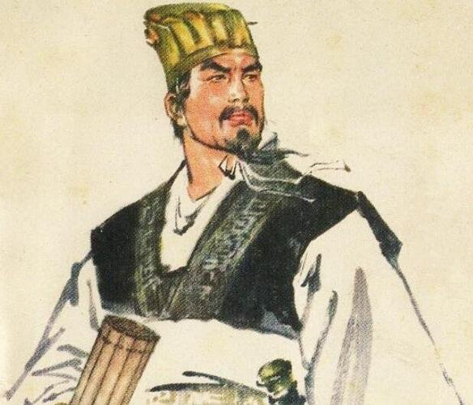
商鞅变法（BC356年）
变法措施：
经济:重农抑商，奖励耕织;“废井田，开阡陌”，承认土地私有，允许土地买卖;统一度量衡。
政治:普遍推行县治，县的主要官员由君主任免;实行什伍连坐，互相纠察告发;制定秦律，废除“世卿世禄制”。
军事:奖励军功，剥夺和限制贵族特权。
思想:“燔诗书而明法令”。
社会:强制大家庭拆散为个体小家庭
卫鞅吸取了李悝、吴起等法家在魏、楚等国实行变法的经验，结合秦国的具体情况，对法家政策作了进一步发展，后来居上，变法取得了较大的成效。他进一步破除了井田制，扩大了亩制，重农抑商，奖励一家一户男耕女织的生产，鼓励垦荒，这就促进了秦国小农经济的发展。他普遍推行了县制，制定了法律，统一了度量衡制，建成了中央集权的君主政权。他禁止私斗，奖励军功，制定二十等爵制度，这有利于加强军队战斗力。他打击反对变法的旧贵族，并且“燔《诗》《书》而明法令”，使变法令得以贯彻执行。由于这一切，秦国很快富强起来，奠定了此后秦统一全中国的基础。
——杨宽《战国史》
经济
政治
军事
思想

Slide 13
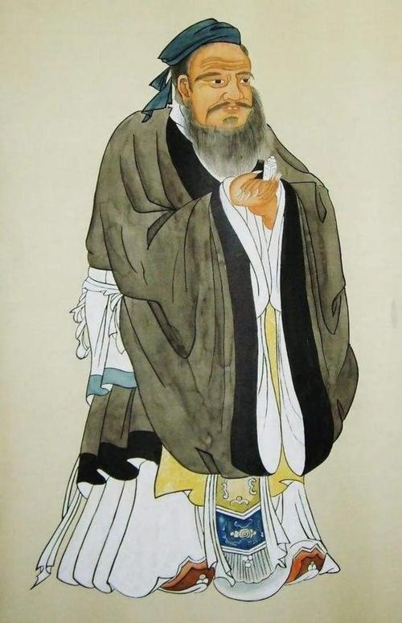
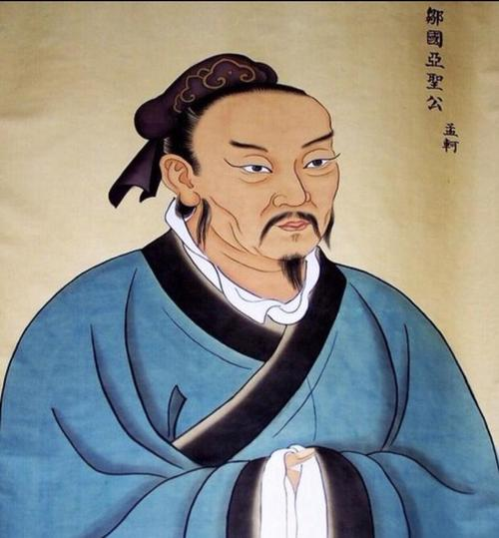
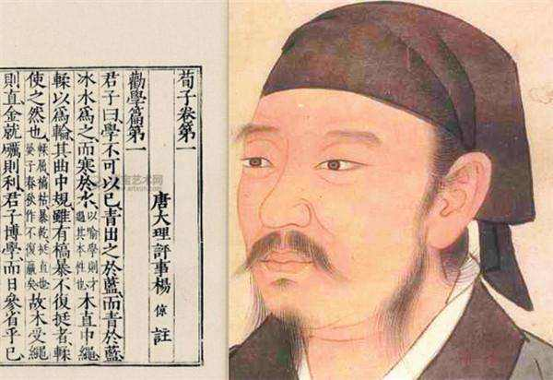
百家争鸣——儒家
春秋初年，礼法既乱，非礼的现象虽常发生，但尚无人敢于反对礼制，各国贵族在表面上仍然要遵守他们内心所不愿遵守，而事实上亦无法了解的礼，自然只有求助于他人。于是各国贵族门下遂有了一批“助人君，顺阴阳，明教化，游文于六经之中，留意于仁义之际，祖述尧舜，宪章文武”的专家，这一类受贵族豢养的专家顾问，当时称为“儒”。 ——李定一《中华史纲》
“仁”
伦理 政治
政治思想：“为政以德”、恢复西周的礼乐制度
教育思想：“有教无类”
鬼神观：“敬鬼神而远之”
性善论
提倡“仁政”
性恶论
隆礼重法

Slide 14

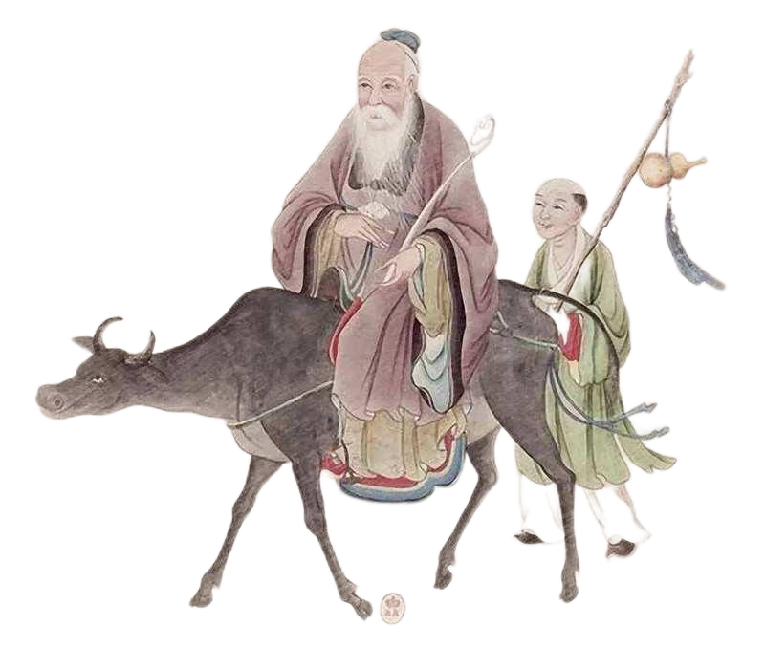
百家争鸣——道家
“道”
朴素的唯物史观：“道法自然”、“天人合一”
朴素的辩证法：揭示出事物存在着互相依存、相互转化、对立统一的矛盾；认为物极必反，柔能克刚
政治思想：小国寡民、无为而治、愚民政策
“出世”

Slide 15
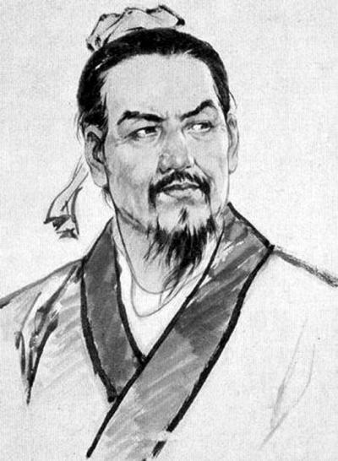
百家争鸣——法家
“法”
公布于众的法令、法规、法律，是君、臣、民共同遵守的东西。
“术”
君主驾驭臣下的方法
“势”
权势、权威

Slide 16
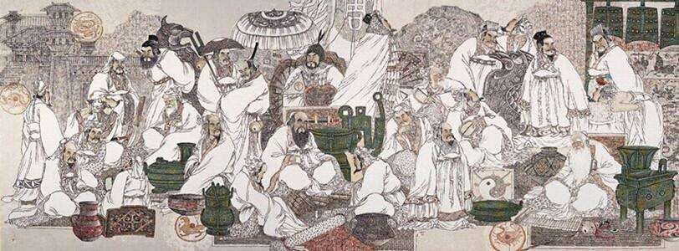
百家争鸣
(1)经济根源：
铁犁牛耕促进了生产力的发展，推动着井田制的瓦解，封建土地私有制逐步确立
(2)政治背景：
王室衰微，诸侯崛起、纷争，各国统治者需要招揽人才；
(3)阶级变动：
贵族等级体系逐渐瓦解，士阶层崛起，他们提出不同的主张与要求，企图影响现实政治；
(4)思想文化：
“学在官府”的局面被打破，贵族垄断的文化学术向社会下层扩散，“私学勃兴”。

